Slide 1
世界海洋日
World Oceans Day

Slide 2
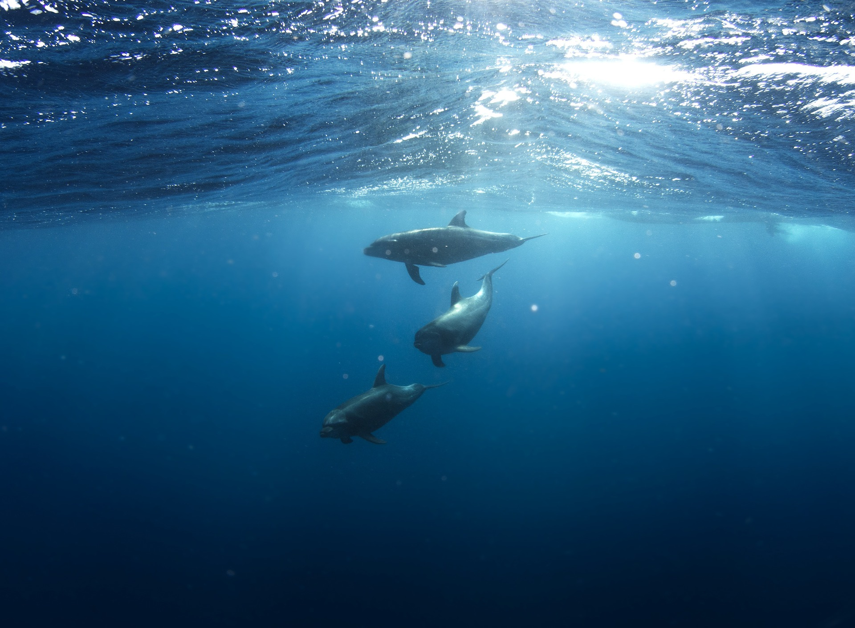
目 录
Part1 世界主题日的设立起源
Part2 世界主题日的历年主题
Part3 世界主题日的环保知识

Slide 3
Part1
世界海洋日的起源

Slide 4
设立起源
2008年12月5日第63届联合国大会通过第111号决议，决定自2009年起，每年的6月8日为“世界海洋日”。早在1992年，加拿大就已经在当年的里约热内卢联合国环境与发展会议上发出这一提议，每一年都有一些国家在这一天举办与保护海洋环境有关的非官方纪念活动。但直至2009年联合国才正式确立其为官方纪念日。
2009年是联合国首次正式确定的“世界海洋日”，联合国希望世界各国都能借此机会关注人类赖以生存的海洋，体味海洋自身所蕴含的丰富价值，同时也审视全球性污染和鱼类资源过度消耗等问题给海洋环境和海洋生物带来的不利影响。2009年“世界海洋日”的主题为“我们的海洋，我们的责任”。
世界上很多海洋国家和地区都有自己的海洋日，如欧盟的海洋日为5月20日，日本则将7月份的第三个星期一确定为“海之日”。

Slide 5

联合国环境开发署和海洋保护协共同发布了一份有关海洋环境现状的报告。报告说，尽管国际社会和一些国家在制止海洋污染方面付出了不少努力，但这一问题依然非常严重。人类向海洋排放的污染物正在继续威胁着人们自身的安全与健康，威胁到野生动物的繁衍生息，对海洋设施造成破坏，并且也令全球各地的沿海地区自然风貌受到侵蚀。这份报告说，一次性薄膜塑料袋造成的影响尤其严重，应当在世界范围内被禁止或逐渐淘汰。塑料制品、特别是塑料袋和聚酯瓶是最为常见的海洋垃圾，这些塑料垃圾慢慢地变成越来越小的碎片，被海洋生物所吞食，其有毒成份在有机生物体内不断积累，不仅威胁到这些生物本身，也有可能随之进入食物链，造成更广泛的危害。报告还指出，海洋垃圾的泛滥反映出人类社会存在的一大痼疾，那就是对于自然资源的浪费以及管理不善。减少垃圾数量、改善垃圾管理和回收等措施，配合以经济刺激和惩处措施，将有助于大幅减少海洋垃圾的数量。因此，不论政府或个人都应对海洋环境保护和海洋资源管理予以更多重视。

Slide 6
Part2
世界海洋日的历年主题

Slide 7
历年主题
年份 | 主题
2009年 | 我们的海洋，我们的责任
2010年 | 我们的海洋：机遇与挑战
2011年 | Our Oceans：greening our future
2012年 | 海洋与可持续发展
2013年 | 团结一致，我们就有能力保护海洋
2014年 | 众志成城，保护海洋
2015年 | 健康的海洋，健康的地球
2016年 | 关注海洋健康，守护蔚蓝星球
2017年 | 我们的海洋，我们的未来
2018年 | 奋进新时代，扬帆新海洋
2019年 | 珍惜海洋资源，保护海洋生物多样性
2020年 | 为可持续海洋创新

Slide 8
Part3
世界海洋日的环保知识

Slide 9
环保知识
减少废油冲入下水道，将剩油用纸吸去后再洗
1
6
增强节水观念
将烹调和吃剩饭菜作垃圾分类处理
2
7
不用含磷洗衣粉
不将洗衣机排水接阳台排水系统
3
8
不随手把垃圾丢弃到海里或海边
4
9
不随手把过期药物等化学用品冲入下水道
生活杂排水采用沉淀槽适当处理
5
10
减少洗漱、使用清洁剂等产生的生活污水
厨房、洗衣机设置垃圾袋

Slide 10
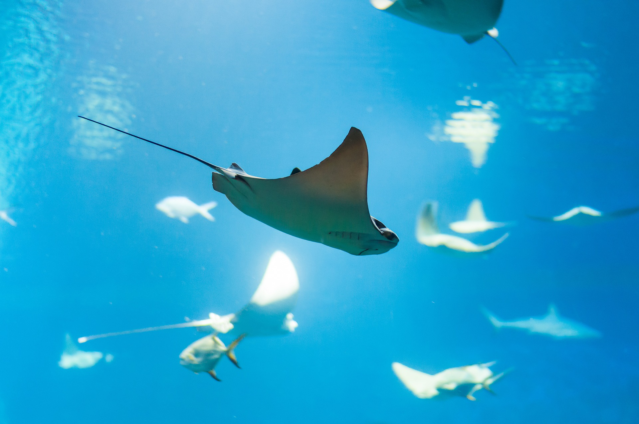
我们的海洋，我们的责任，为可持续海洋创新

Slide 11

珍惜海洋资源
保护海洋生物多样性

